Slide 1
PLANIFICACIÓN CLASES VIRTUALES CIENCIAS NATURALES 5° AÑO BÁSICO SEMANA N° 23 FECHA : 02-09-2020
Colegio Jean Piaget
Mi escuela, un lugar para aprender y crecer en un ambiente saludable

Slide 2
ASIGNATURA /CURSO | Ciencias Naturales / 5° Año Básico
NOMBRE DEL PROFESOR/A | Adelina Elgueta Cornejo
OBJETIVO DE APRENDIZAJE PRIORIZACIÓN NIVEL 1 | (OA 1) Reconocer y explicar que los seres vivos están formados por una o más células y que estas se organizan en tejidos, órganos y sistemas.
INDICADORES DE RETROALIMENTACIÓN PARA OA | IE3: Establecen relaciones simples entre los distintos niveles de organización de los organismos.
CONTENIDO /HABILIDADES | Niveles de Organización de los seres vivos Habilidades: Reconocer - Explicar
OBJETIVO DE LA CLASE | Reconocer y explicar la relación que se establece entre los distintos niveles de organización de los seres vivos.
EVALUACIÓN | Se evaluará a través de TICKET DE SALIDA IE3: Establecen relaciones simples entre los distintos niveles de organización de los organismos.

Slide 3
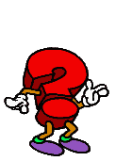
Importante:
Cuándo esté la animación de un lápiz, significa que debes escribir en tu cuaderno
Cuándo esté esta animación de una cámara fotográfica, significa que debes mandar reporte sólo de esa actividad (una foto de la actividad)
Cuándo esté esta animación de un libro, significa que debes trabajar en tu libro de Ciencias Naturales
Cuándo esté esta animación de un signo de pregunta, significa que debes pensar y analizar, sin escribir en tu cuaderno. Responder de forma oral.

Slide 4
Reglas clases virtuales
Cuando inicies sesión debes mantener la cámara encendida.
Debes mantener el micrófono apagado y sólo activarlo cuando respondas a la lista, te hagan alguna pregunta o tengas alguna duda.
Preséntate con vestimenta adecuada para la clase.
El chat es sólo para escribir alguna pregunta o duda que tengas.
No consumas alimentos mientras estés en clases
El apoderado o adulto puede estar a su lado. Pero no debe interrumpir las clases.

Slide 5
Inicio Activación Conocimientos Previos
Así como nosotros tenemos diferentes sistemas en nuestro organismo ¿Cuál es el sistema principal de las plantas?

Slide 6
Objetivo de la clase:
Reconocer y explicar la relación que se establece entre los distintos niveles de organización de los seres vivos.

Slide 7
Motivación
Observan video sobre el tema:
https://www.youtube.com/watch?v=2Dmk9_d1W4Y

Slide 8
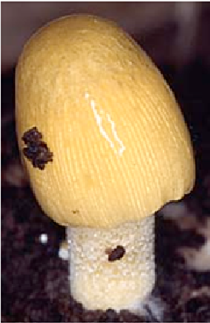
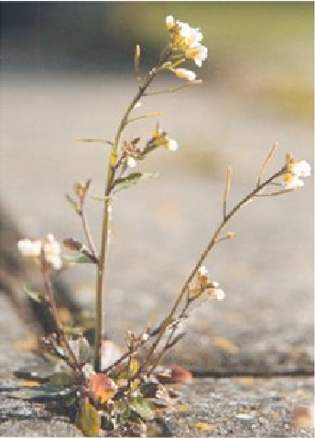
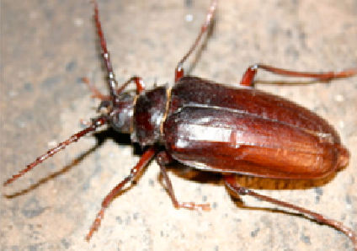
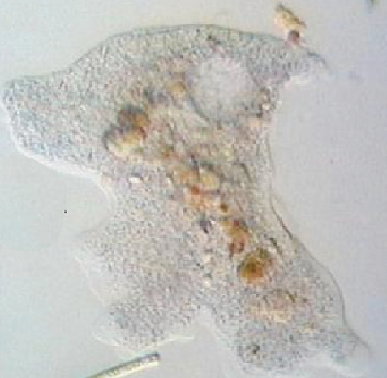
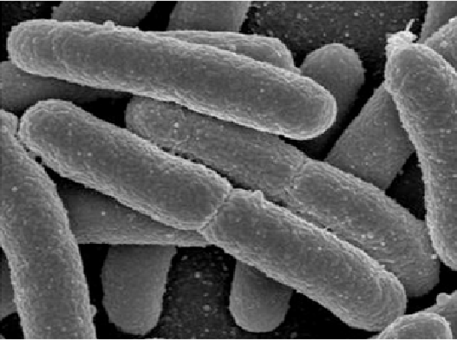
¿De qué están hechos los organismos?
Desarrollo de la clase

Slide 9
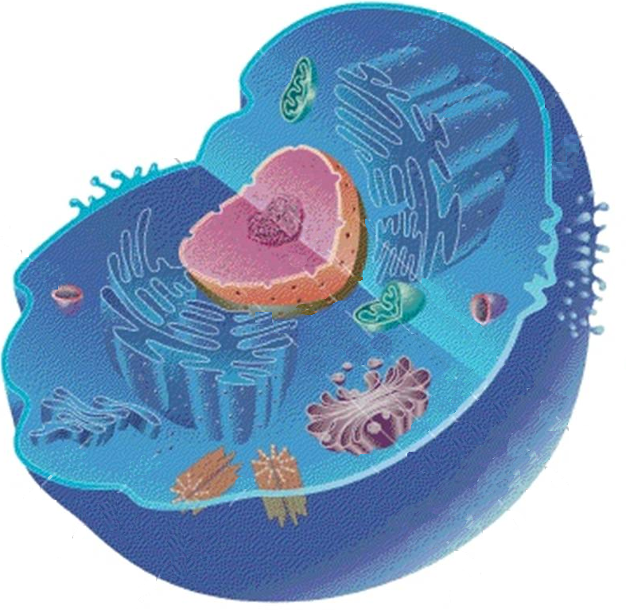
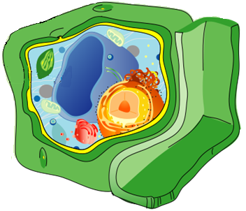
Fuente: commons.wikimedia.org

Slide 10
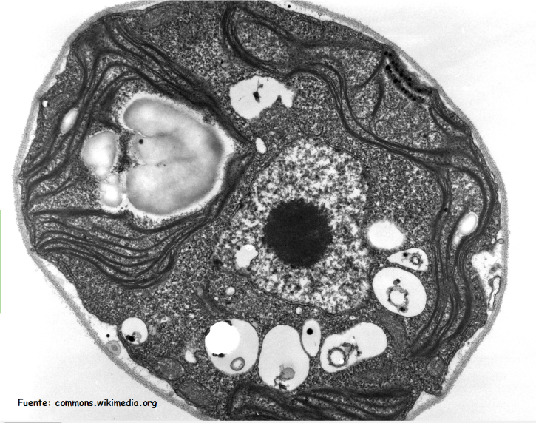
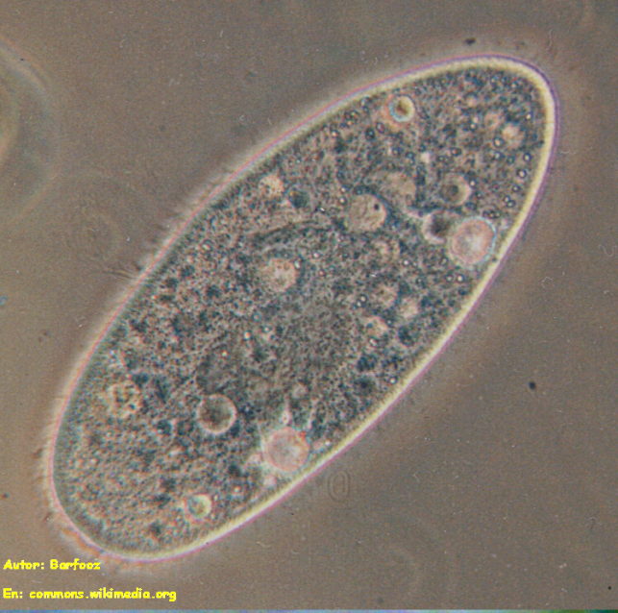
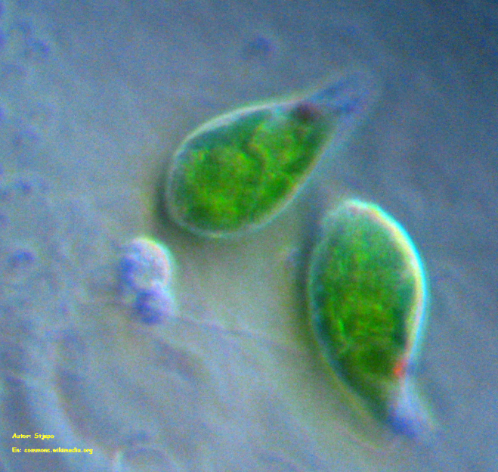
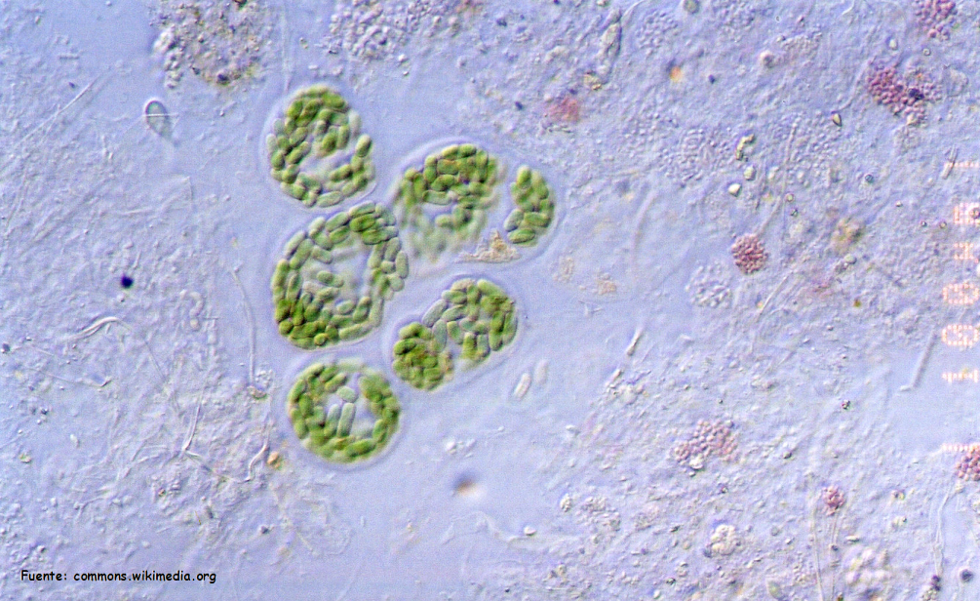
Hay organismos formados por una sola célula (unicelulares)

Slide 11
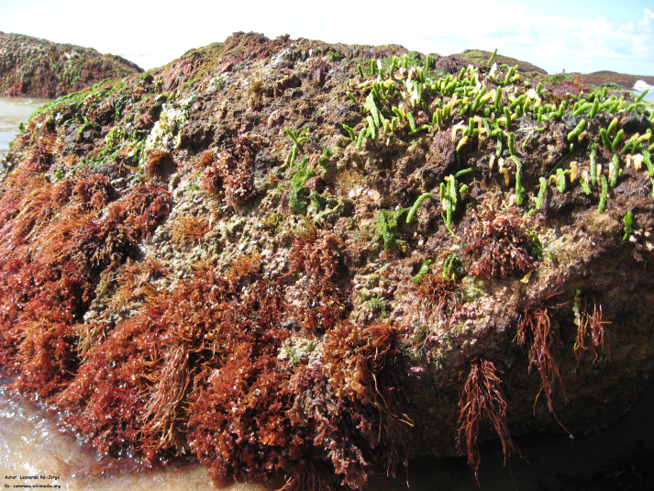
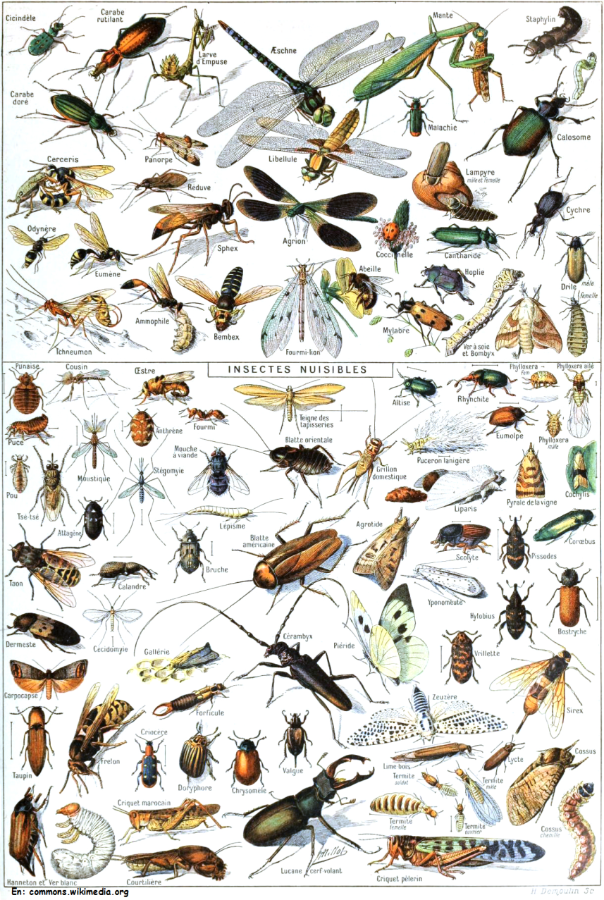
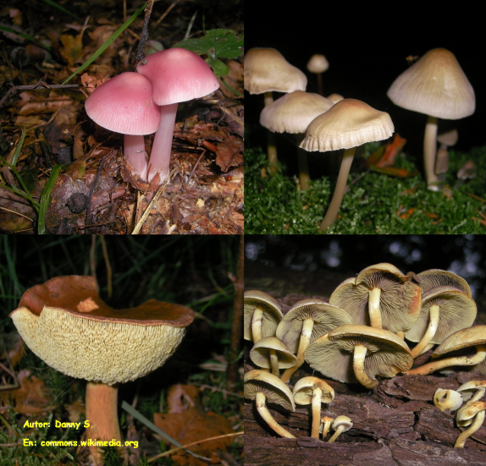
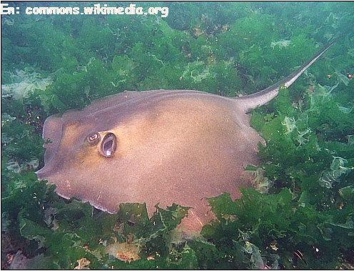
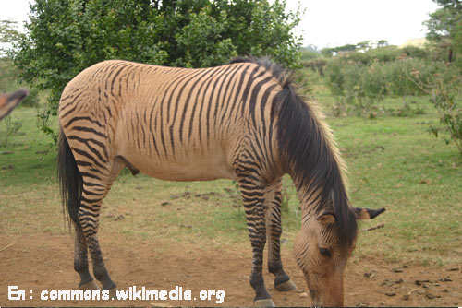
…o por muchas células (multicelulares)

Slide 12
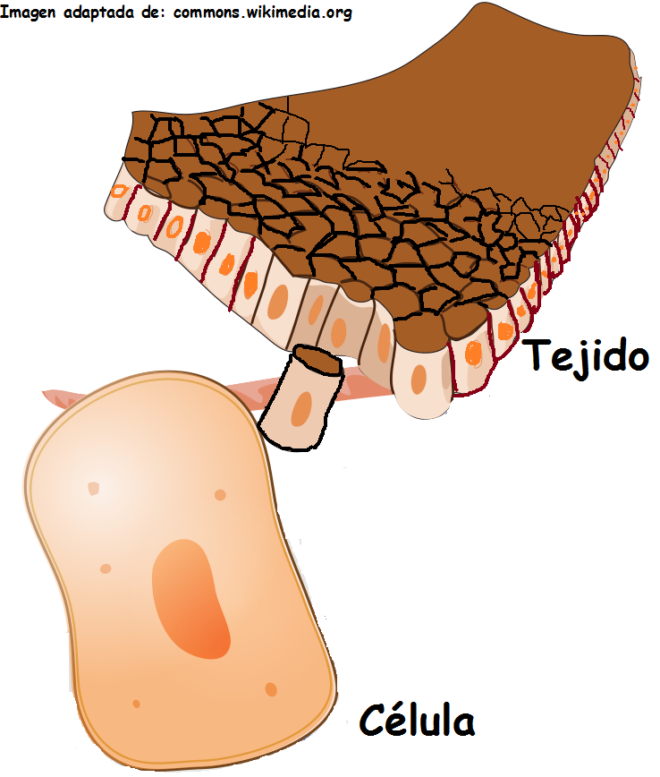
¿Cómo se organizan las células en los seres multicelulares?

Slide 13
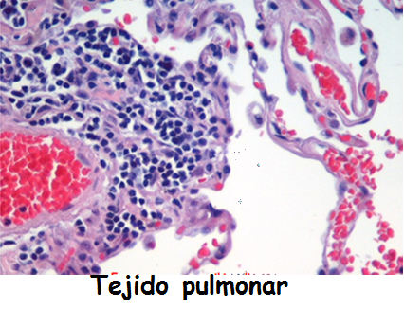
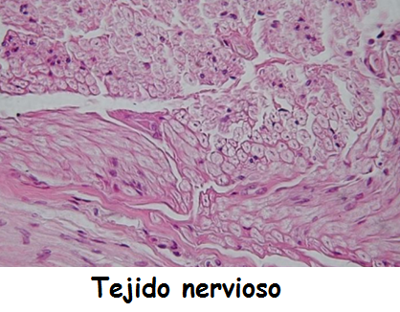
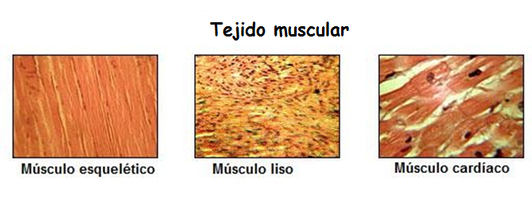
Ejemplos de tejidos en el cuerpo humano

Slide 14
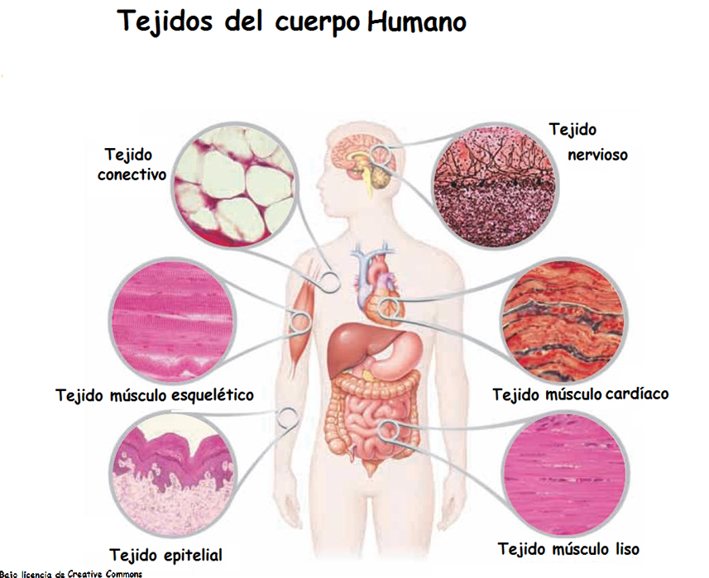

Slide 15
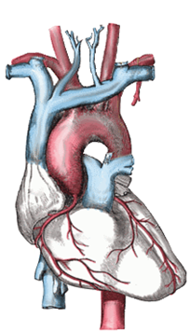
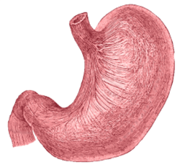
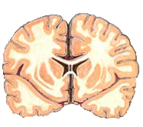
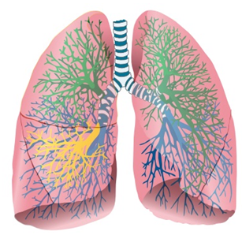
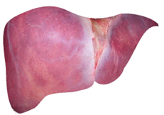
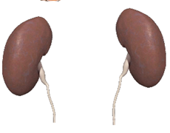
…y los tejidos ¿Qué forman?

Slide 16
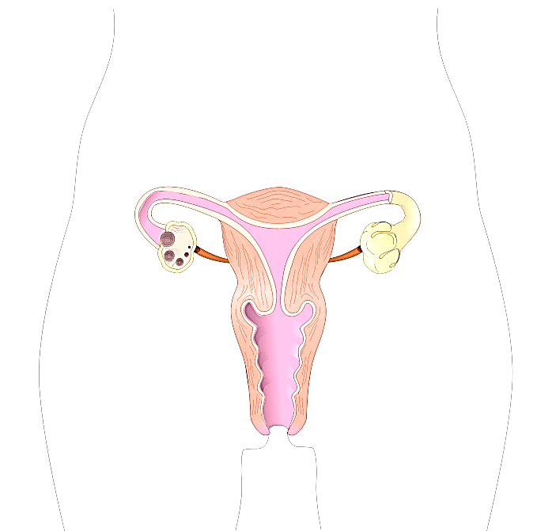
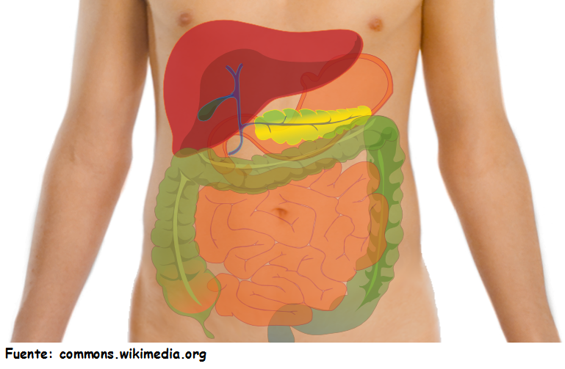
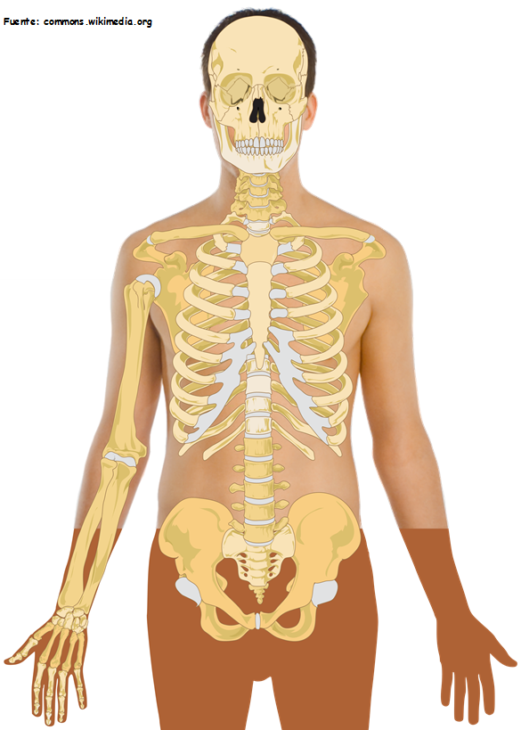
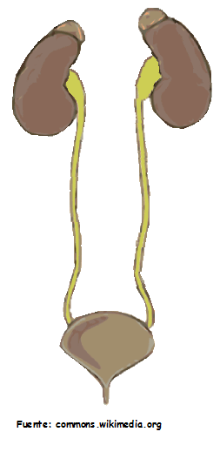
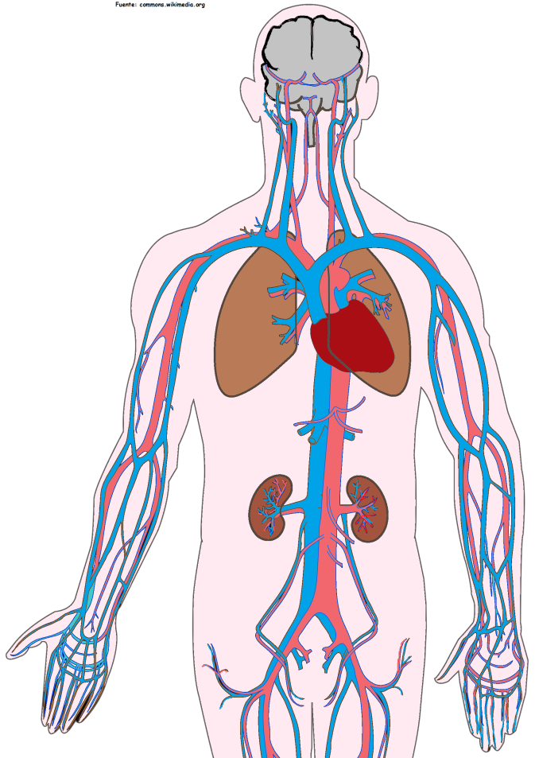
…y los órganos ¿Qué forman?

Slide 17
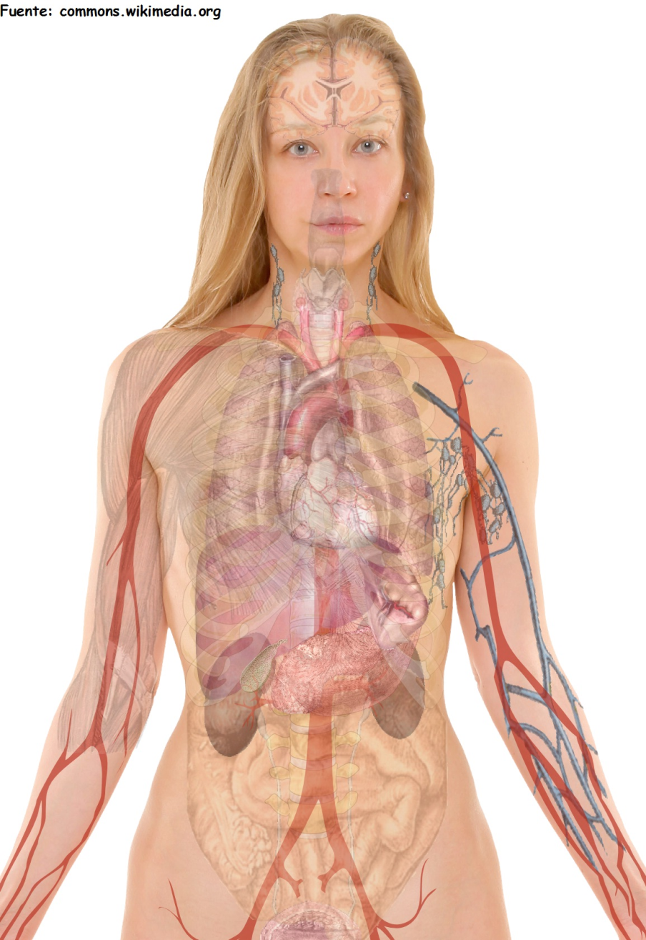
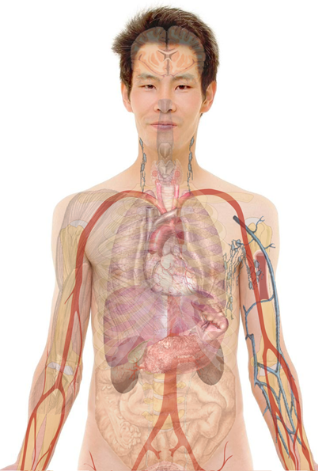
…y los sistemas de órganos ¿Qué forman?

Slide 18
TICKET DE SALIDA
ASIGNATURA: CIENCIAS NATURALES 5°
IE3: Establecen relaciones simples entre los distintos niveles de organización de los organismos.
SEMANA 23
CIERRE
Nombre: _______________________________________
¿Qué forman el conjunto de células en un organismo?
¿Por qué es tan importante cuidar nuestro cuerpo en relación a los distintos niveles de organización?
Explica la relación que tienen los distintos niveles de organización de los seres vivos
Enviar fotografía de las respuestas al:
Correo: adelina.elgueta@colegio-jeanpiaget.cl
Celular: +56933639868

